Slide 1


SÜREKLİ OLASILIK DAĞILIMLARI-SHİNY

Slide 2
SÜREKLİ DAĞILIM NEDİR?
Sürekli olasılık dağılımı belirli aralıklarda değerler alabilir . Ancak tek bir değer alması imkansızdır. Sürekli Olasılık Dağılımı Çeşitleri: 1-) Normal Dağılım 2-) Düzgün Dağılım 3-) t Dağılımı 4-) F Dağılımı 5-) Gamma Dağılımı 6-) Üstel Dağılım 7-) Ki-kare Dağılımı 8-) Lognormal Dağılım 9-) Beta Dağılımı 10-) Cauchy Dağılımı 11-) Weibull Dağılımı

Slide 3
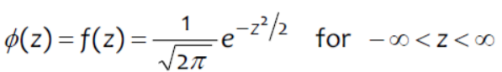
1-) Normal Dağılım
Dağılımlar
İstatistikte en çok kullanılan ve en geniş uygulama alanına sahiptir . Laplace-Gauss olarak da bilinir . Bu dağılım tüm dağılımların(kesikli-sürekli)merkezi konumundadır yani belirli koşullar altında dağılımlar normal dağılıma yakınlaşır.
Normal dağılımın istatistik tüme varım ve örnekleme teorisinde önemli bir yeri vardır . Kitle normal dağılmasa da örneklem büyüklüğü(n) yeterince arttıkça dağılım normale yaklaşır.
Örnekleme dağılımları olan ki-kare , t dağılımı , F dağılımı normal dağılımdan türetilmiştir.

Slide 4

2-) Düzgün Dağılım
Dağılımlar
Eğer bir rastgele değişken için olası değerleri ortaya çıkma olasılıkları eşitse bu rastgele değişken düzgün dağılıma sahiptir.
X rastgele değişkeni (a,b) aralığında f(x)=1/(b-a) değerini alıyorsa X rastgele değişkeni düzgün dağılıma sahiptir denir.

Slide 5
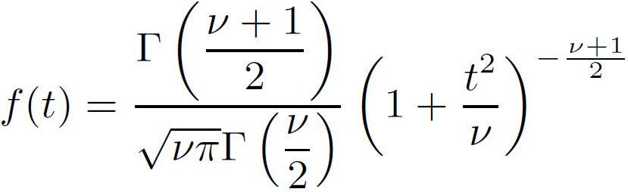
3-) t Dağılımı
Dağılımlar
Küçük örneklerden elde edilen istatistiklerin dağılımı t dağılımına uyar
Küçük örne istatistiklerinin gösterdiği dağılım normal eğri gibi simetriktir.Normal eğriye göre daha basık ve yaygın bir şekil alır . Böylece eğrinin kuyruklarında daha büyük bir alan oluşur.

Slide 6
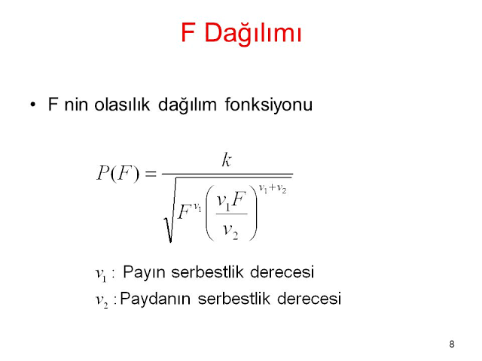
4-) F Dağılımı
Dağılımlar
Matematiksel istatistiklerde hipotez testi için kullanılan dağılımlardan biridir.Bir normal dağılım popülasyonundan rastgele çekilen iki örnek grubunun yansız dağılım oranı bu dağılımı izler.

Slide 7
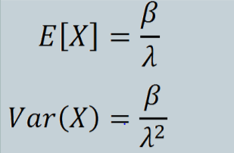
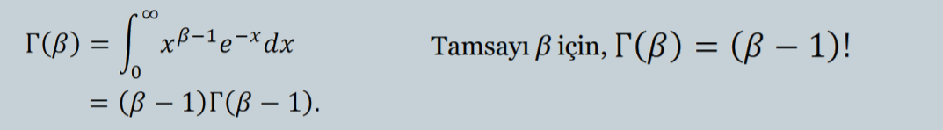
5-) Gamma Dağılımı
Dağılımlar
β ve λ parametreleri şekil (shape) ve oran (rate) parametreleri olarak bilinir.
Alternatif parametrizasyonlar da kullanılabilir. Gamma fonksiyonu, Γ(β), Gamma dağılımının olasılık dağılım fonksiyonu olarak kullanılır ve faktöryel fonksiyonunun genel versiyonu olarak düşünülebilir.

Slide 8
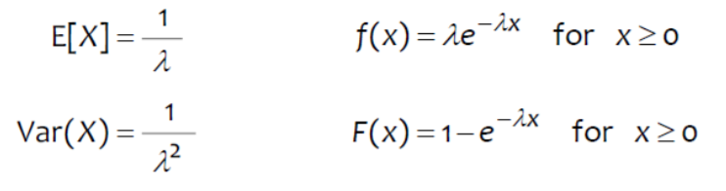
6-) Üstel Dağılım
Dağılımlar
Genellikle olaylar arasında geçen süreyi modellemek için kullanılır.

Slide 9
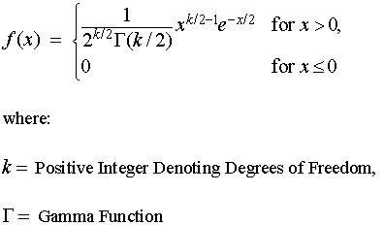
7-) Ki-Kare Dağılımı
Dağılımlar
İki değişken arasında ilişki ve bağımlılık olup olmadığının tespit edilmesinde kullanılır. Değişkenlerin biri nitel , biri nicel olabileceği gibi , her iki nitel her ikisi nicel olabilir.Testin gerçekleştirilmesi için önce bir tablo oluşturulur ve değişkenlerden biri satırlara diğeri de sütunlara yerleştirilir.

Slide 10
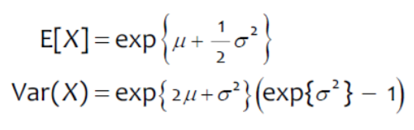
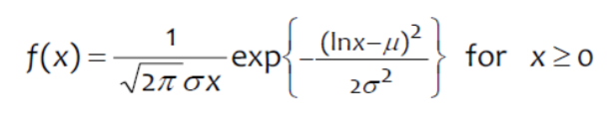
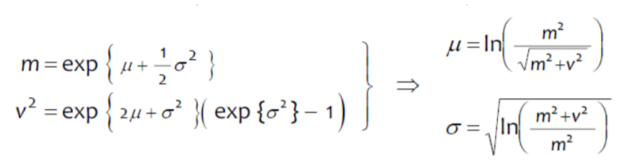
8-) Lognormal Dağılım
Dağılımlar
Lognormal dağılım Normal dağılımın dönüştürülmesinden elde edilir. Y eğer parametreleri μ ve σ olan Normal dağılım ise, X=eY, lognormal dağılımı verir. Elde edilen dağılımın ortalaması m ve varyansı v2 ise aşağıdaki formülle hesaplanabilir:

Slide 11
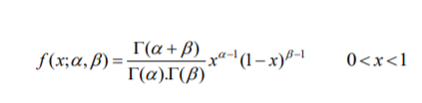
9-) Beta Dağılımı
Dağılımlar
Beta dağılımı [0,1] aralığında bir dağılımdır. Beta dağılımını, 0 ile 1 arasındaki değerler için tek tip basit olmayan dağılımlara izin veren bir genelleme olarak düşünebilirsiniz.
Beta dağılımında alfa ve beta olarak adlandırdığımız iki parametre vardır. Bu iki parametre Beta dağılımlarının şeklini belirler (tıpkı ortalama ve varyansın normal dağılımın şeklini belirlemesi gibi).

Slide 12

10-) Cauchy Dağılımı
Dağılımlar
Cauchy dağılımı simetrik bir dağılımdır ve (-sonsuz , +sonsuz) aralığında çan biçiminde bir dağılış gösterir. Cauchy dağılımı normal dağılımdan çok farklı görünmemesine rağmen normal dağılıma göre büyük farklar içerir. Bunlardan biri Cauchy dağılımının ortalamasının mevcut olmamasıdır.

Slide 13
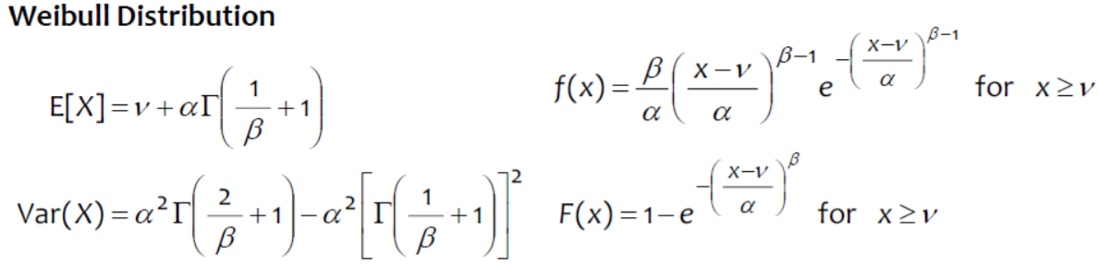
11-) Weibull Dağılımı
Dağılımlar
Gamma dağılımına benzer olarak, ilk iki dağılım parametresi, α ve β, scale and shape parameterleridir. Üçüncü parametre, ν, ise lokasyon parametresidir.
β = 1 ve ν = 0 için Weibull dağılımı, üssel dağılıma dönüşür, λ = 1/α .

Slide 14

SHINY NEDİR?
Shiny, kullanıcı dostu ara yüzlere sahip ara yüzler tasarlamanıza olanak veren bir R paketidir. Ve bu paket ile kullanıcıların kolaylıkla parametreleri değiştirip grafikler, tablolar veya analiz sonuçları oluşturabileceği web uygulamaları hazırlayabiliyorsunuz.
Shiny ile kod üzerinde değişiklik yapmadan; sadece belirlediğiniz butonlara basarak parametreleri değiştirebileceğiniz ve otomatik olarak görsellerin veya tabloların oluşturabileceği web uygulamalarını kolayca yazmak mümkündür.

Slide 15
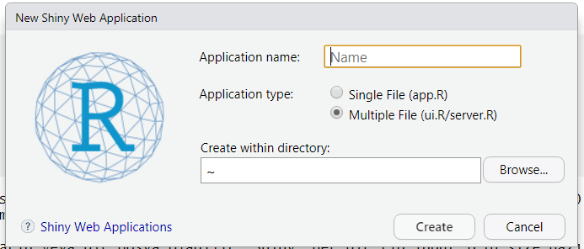
Application Type seçeneğinde Shiny, kullanıcıların göreceği arayüzü (ui.R dosyası) ve arkaplanda çalışacak algoritmaları barındıran dosyayı (server.R dosyası) ayrı ayrı tutmak isteyip istemediğinizi soruyor. Ayrı tutmak isterseniz Multiple File seçeneğini seçebilirsiniz. Alternatif olarak bu iki dosyayı aynı dosya içinden de yönetmek isterseniz Single File (app.R) seçeneğini seçebilirsiniz.

Slide 16
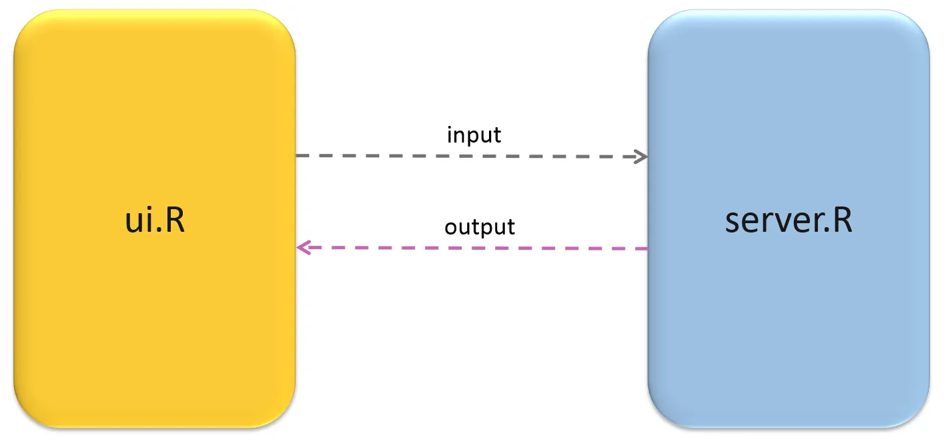
Shiny uygulamalarının her zaman iki tarafı var. Bunun birisi arayüzde göreceğiniz tüm nesneleri göreceğiniz user interface (ui) denilen kullanıcı arayüzü ve arayüzde göstereceğiniz bu nesnelere (grafik, tablo vs) ait hesaplamaların ve tanımlamaların yapılacağı server adı verilen kısım.

Slide 17
Kaynaklar:
http://mustafaakca.com/surekli-olasilik-dagilimlari/
https://www.slideshare.net/mobile/gbasol/blm5sunu
https://stephens999.github.io/fiveMinuteStats/beta.html
http://kisi.deu.edu.tr//zerife.yildirim/ISTATISTIK_TEKDONEM/11_hipotez_t_testi.pdf
https://mimirbook.com/tr/4a301eb8896
https://www.probabilitycourse.com/chapter4/4_2_2_exponential.php
http://www.ekolar.com/ki-kare-testleri/
http://www2.isikun.edu.tr/mustafahekimoglu/simulation/Lecture5_Tr.pdf

